Slide 1
Informationssamlung Zellatmung:
Im Folgenden wird die Nutzung der Energie aus der Oxidation von Glucose (Traubenzucker) durch Zellen dargestellt. Zellen können Energie auch durch Oxidation anderer Stoffe gewinnen, die Oxidation von Glucose ist jedoch die am häufigsten genutzte Energiequelle.
Zellen nehmen zu ihrer Energieversorgung Glucose auf. Sie wird von Eukaryoten im Cytoplasma und in den Mitochondrien vollständig zu Kohlenstoffdioxid und Wasser abgebaut:
C₆H₁₂O₆ + 6 O₂ → 6 CO₂ + 6 H₂O
Die Zellatmung (auch biologische Oxidation/aerobe Atmung/innere Atmung ) ist ein Stoffwechselvorgang,
der für die Energiegewinnung in Zellen verantwortlich ist. Er erzeugt Energie in Form von ATP (Adenosintriphosphat )
und findet zum größten Teil in den Mitochondrien statt.

Slide 2
Die Teilprozesse der Zellatmung sind:
die Glykolyse
die Oxidative Decarboxylierung
der Citratzyklus (Zitronensäurezyklus/Krebs-Zyklus)
die Atmungskette
Bei der Zellatmung wird der Einfachzucker Glucose (Traubenzucker) in mehreren Teilschritten durch Enzyme abgebaut. Als Voraussetzung für den Vorgang muss Sauerstoff vorhanden sein. Bei dem Prozess entstehen Kohlenstoffdioxid und Wasser. Die Formel der Zellatmung lässt sich mit folgender Gleichung darstellen:
C₆O₆H₁₂ + 6 O₂ → 6 CO₂ + 6 H₂O
Ein Teil der dabei gewonnenen Energie kann der Organismus später für die Funktion der Organe nutzen.
Grundsätzlich wird bei der Zellatmung eine energiereiche Verbindung, nämlich Glucose, schrittweise zu energieärmeren Verbindungen abgebaut (oxidiert). Es finden also Redoxreaktionen statt.
Die Gesamtbilanz der Zellatmung lautet:
C₆O₆H₁₂ + 6 O₂ → 6 CO₂ + 6 H₂O
Dabei wird Energie in Form von ATP (Adenosintriphosphat) frei. Sie entsteht dadurch, dass in den verschiedenen Stoffwechselprozessen ADP (Adenosindiphosphat) um eine Phosphatgruppe ergänzt wird (Phosphorylierung).
Die Teilreaktionen der Zellatmung sind die Glykolyse , die oxidative Decarboxylierung , der Citratzyklus und die Atmungskette . Insgesamt werden in der Zellatmung pro Molekül Glucose 30-32 ATP-Moleküle gewonnen. Die können vom Körper dann als Energie genutzt werden.

Slide 3
Sprechtext: Johannes
Bei der Zellatmung wird der Einfachzucker Glucose (Traubenzucker) in mehreren Teilschritten durch Enzyme abgebaut. Als Voraussetzung für den Vorgang muss Sauerstoff vorhanden sein. Bei dem Prozess entstehen Kohlenstoffdioxid und Wasser.
Sprechtext: Eric
Die Zellatmung (auch biologische Oxidation) ist ein Stoffwechselvorgang,
der für die Energiegewinnung in Zellen verantwortlich ist. Er erzeugt Energie in Form von ATP (Adenosintriphosphat)
und findet zum größten Teil in den Mitochondrien statt.
Glykolyse
Oxidative Decarboxylierung
Citratzyklus
Atmungskette
Die Formel der Zellatmung lässt sich mit folgender Gleichung darstellen:
C₆O₆H₁₂ + 6 O₂ → 6 CO₂ + 6 H₂O
Ein Teil der dabei gewonnenen Energie kann der Organismus später für die Funktion der Organe nutzen.

Slide 4
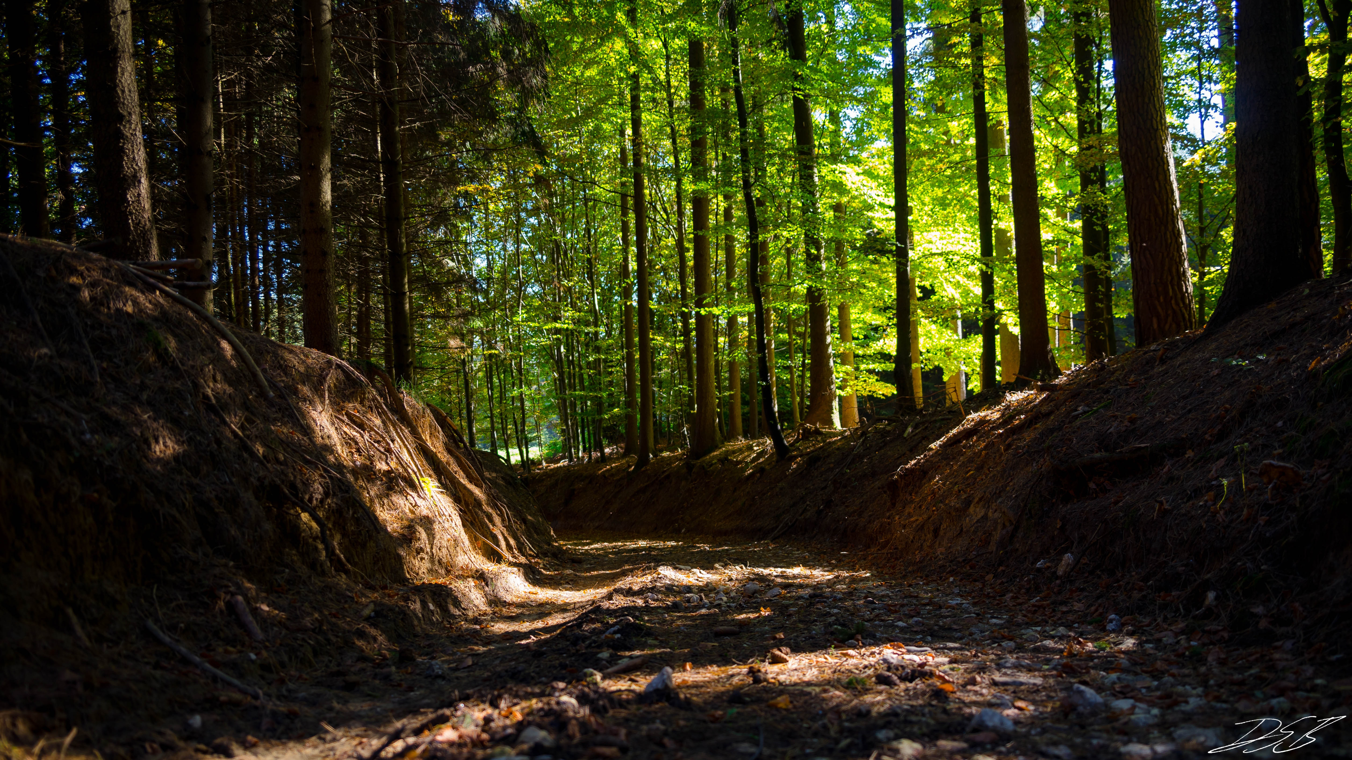
Die
Die Umkehrung der
Zellatmung
Fotosynthese

Slide 5
Was ist die Zellatmung?
Die Zellatmung (auch biologische Oxidation) ist ein Stoffwechselvorgang,
der für die Energiegewinnung in Zellen verantwortlich ist. Er erzeugt Energie in Form von ATP (Adenosintriphosphat) und findet zum größten Teil in den Mitochondrien statt.

Slide 6
Die Teilprozesse der Zellatmung
Glykolyse
Oxidative Decarboxylierung
Citratzyklus
Atmungskette
C₆O₆H₁₂ + 6 O₂ → 6 CO₂ + 6 H₂O

Slide 7
Was ist ATP und wofür ist es gut?
Der grundlegende Betriebsstoff von Zellen ist Einfachzucker, Glucose (C₆H₁₂O₆).
Allgemein wird Glucose auch als Traubenzucker bezeichnet.
ATP ist im Gegensatz zu dem ursprünglichen Brennstoff in der Lage viele verschiedene biochemische Prozesse in Zellen anzutreiben.

Slide 8
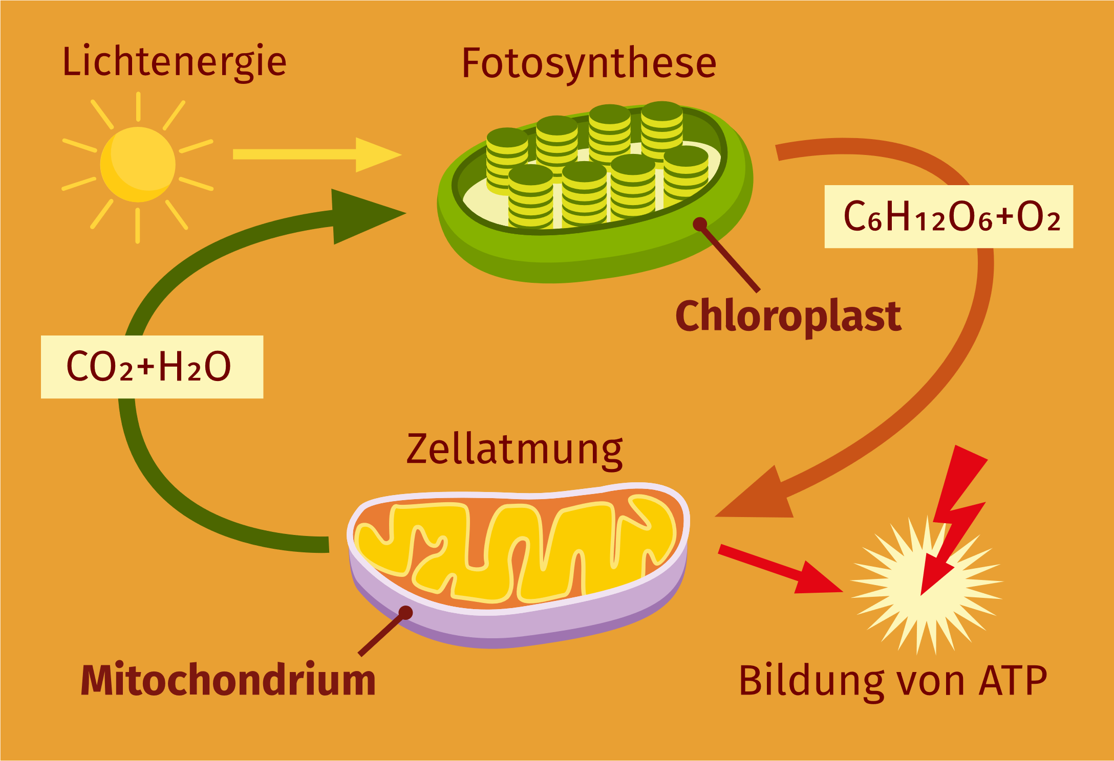
Leon

Slide 9
Zusammenfassung
Zellatmung ist eine wichtige Grundlage des Lebens
Bei der Zellatmung wird in Form von ATP Energie gewonnen,
welche von dem Organismus später für die Funktion der Organe
genutzt wird.

Slide 10


